Slide 1
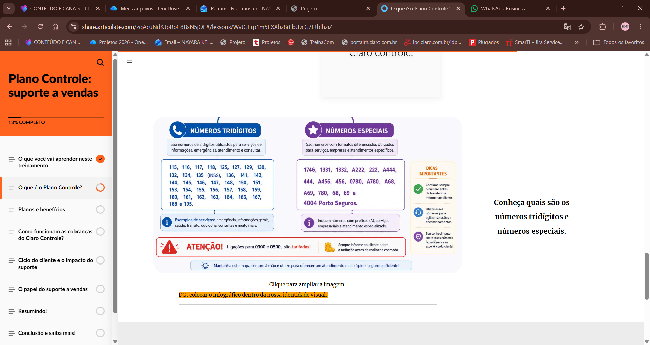
Conheça quais são os números tridígitos e número especiais.
Subir título

Slide 2
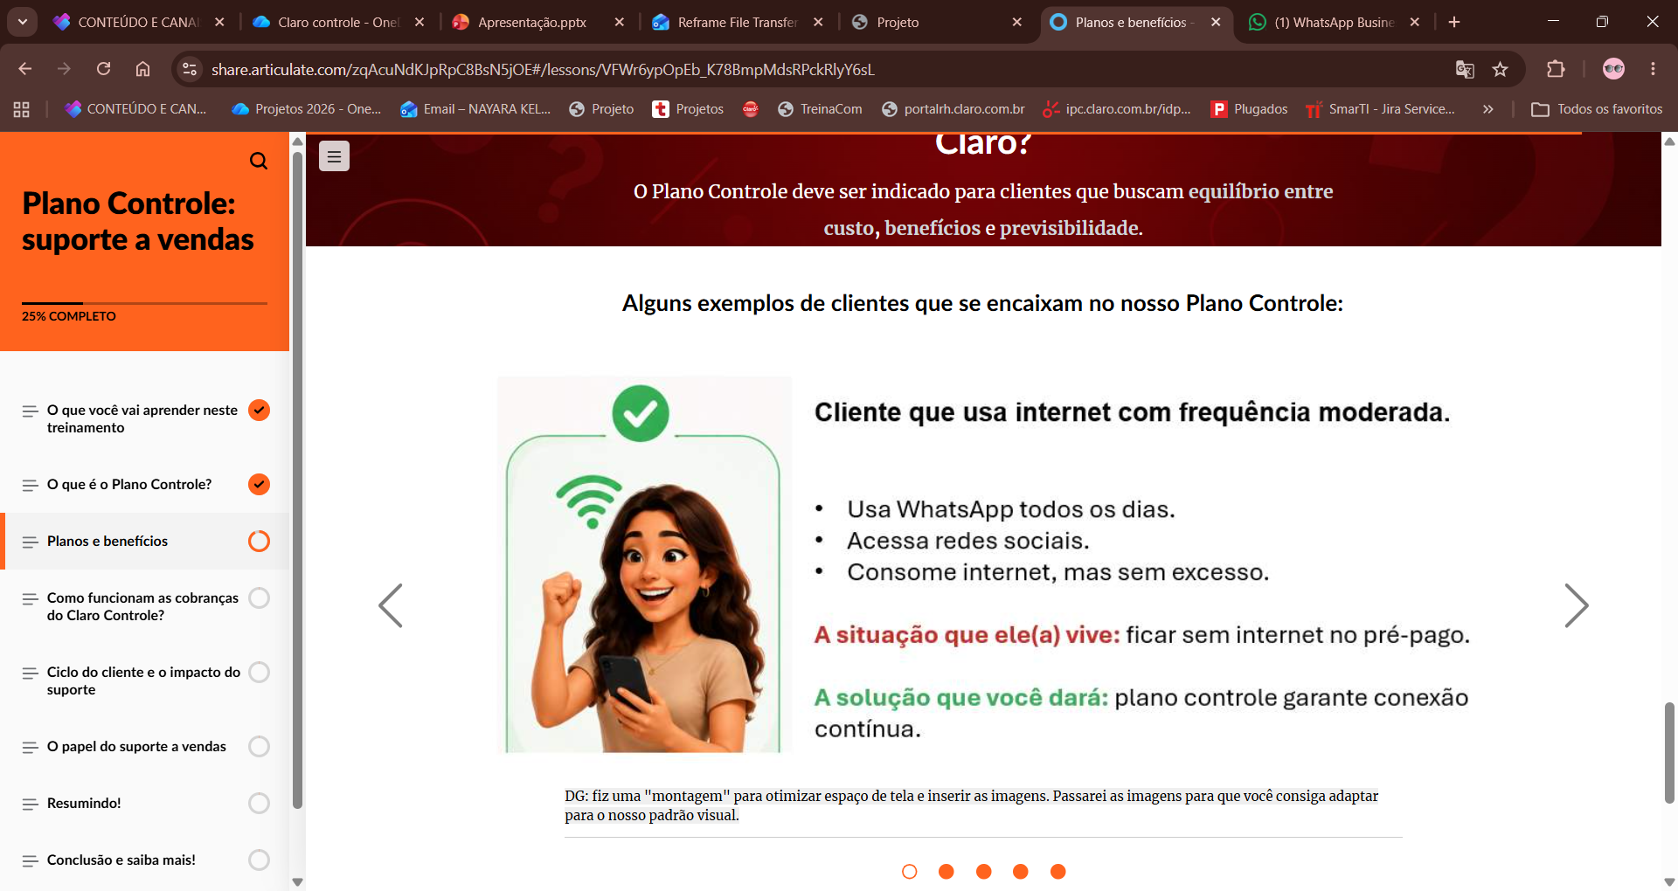
Adorei!

Slide 3
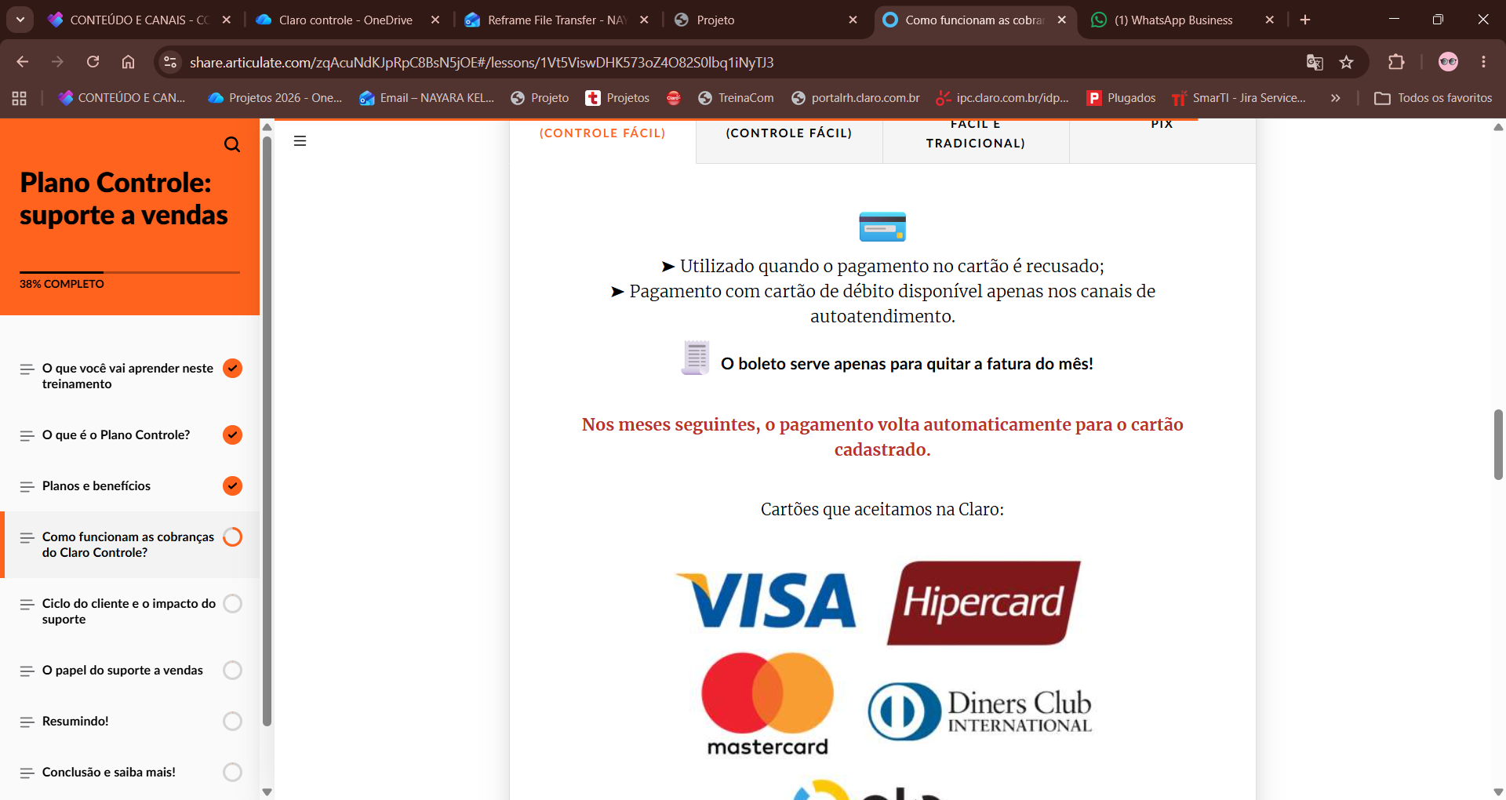
Colocar os textos em alinhamento à esquerda

Slide 4
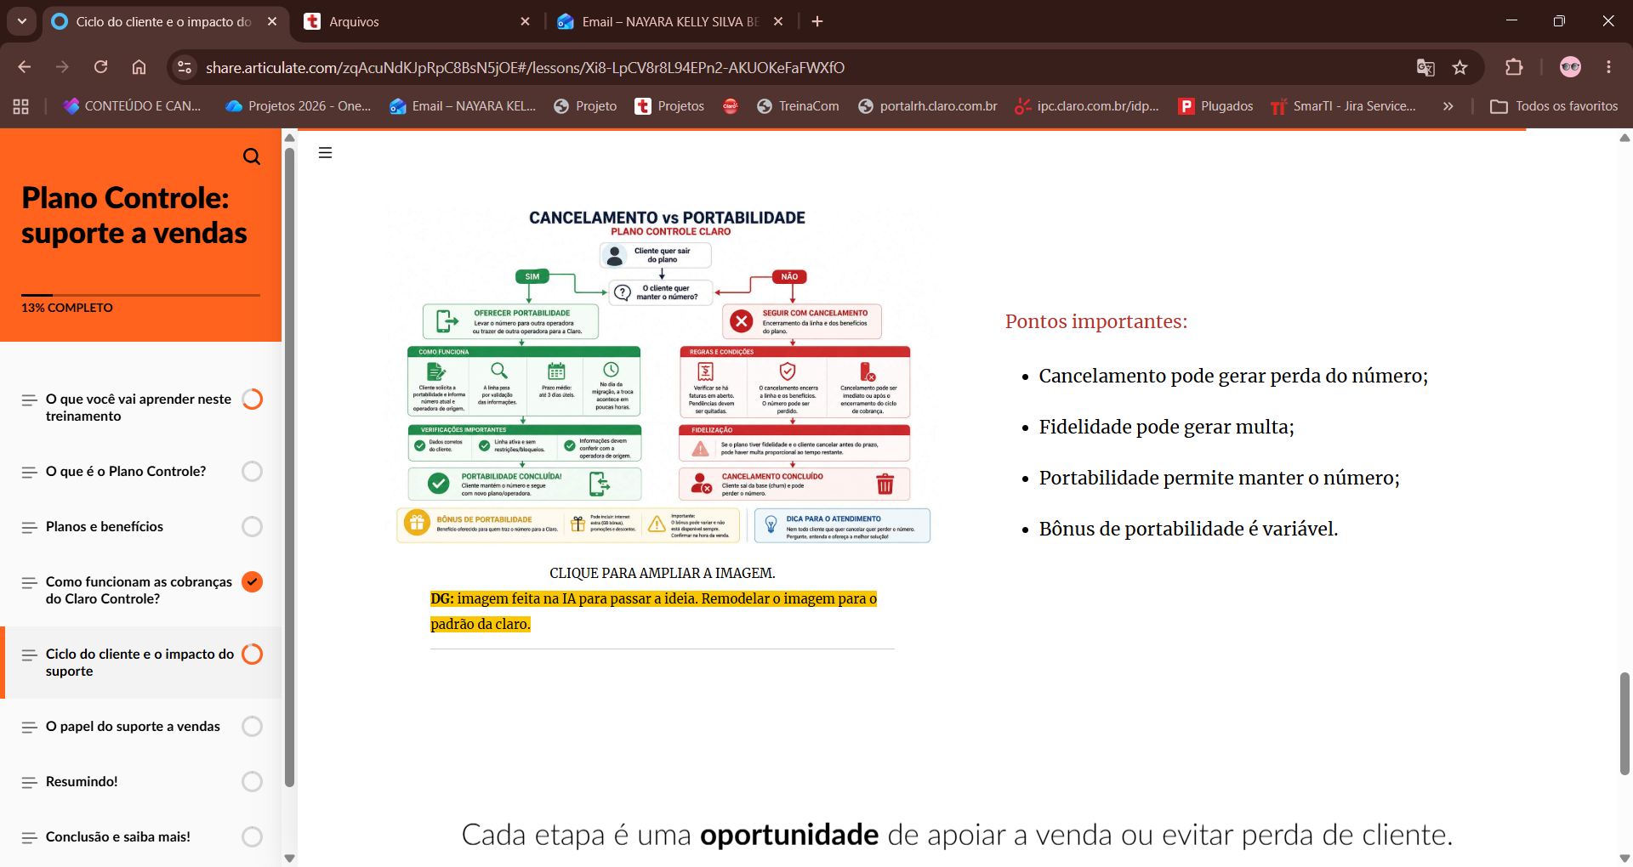
Deixa o infográfico como central, embaixo coloca os tópicos.

